Slide 1
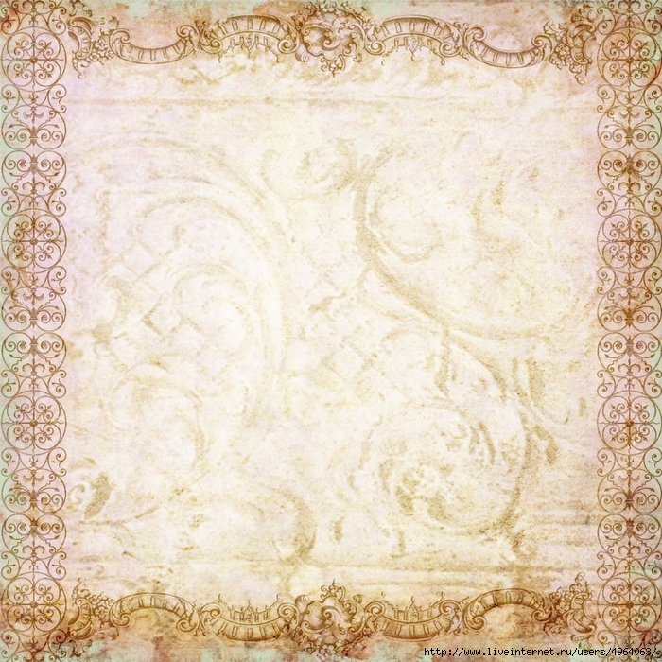
Шаблон для презентации к празднику «Гостья наша – Масленица»
Автор – составитель: Чубаева Наталья Николаевна, воспитатель группы продлённого дня, 1 квалификационной категории, МОУ «С(К)ОШИ №4, города Магнитогорска, Челябинской области, 2016 год

Slide 4
Источники
https://yandex.ru/images/search?p=3&text=картинки%20фоны%20нежные%20масленица&img_url=http%3A%2F%2F1.bp.blogspot.com%2F

